Slide 1

Primu’s Autopeças
Felipe Matheus Elvino Murzilho RA:6323222
Lucas de Jesus de Oliveira Caldas RA:6323158
Freddy Kauffmann RA:

Slide 2
O projeto consiste em...
O projeto tem o objetivo de facilitar a procura do Cliente sobre determinados produtos, pois sendo uma autopeças, á uma grande variedade de itens.
O cliente poderá mostrar exatamente aos funcionários a peça que precisa.
Os funcionários poderão atualizar a “vitrine” do site frequentemente, para manter os clientes informados.

Slide 3
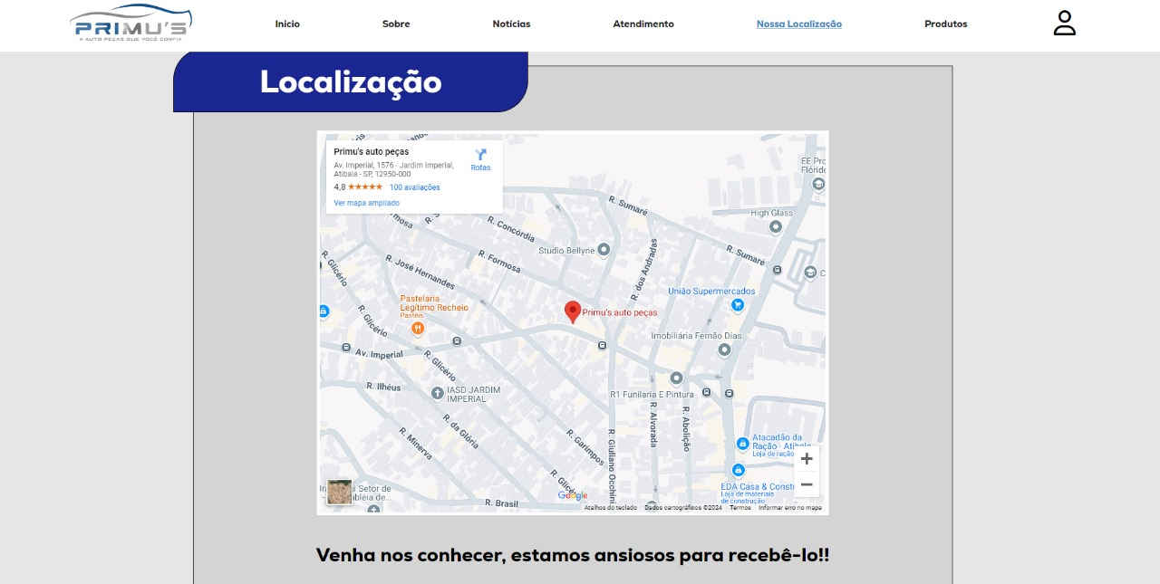

Design e Funcionalidades

Slide 4
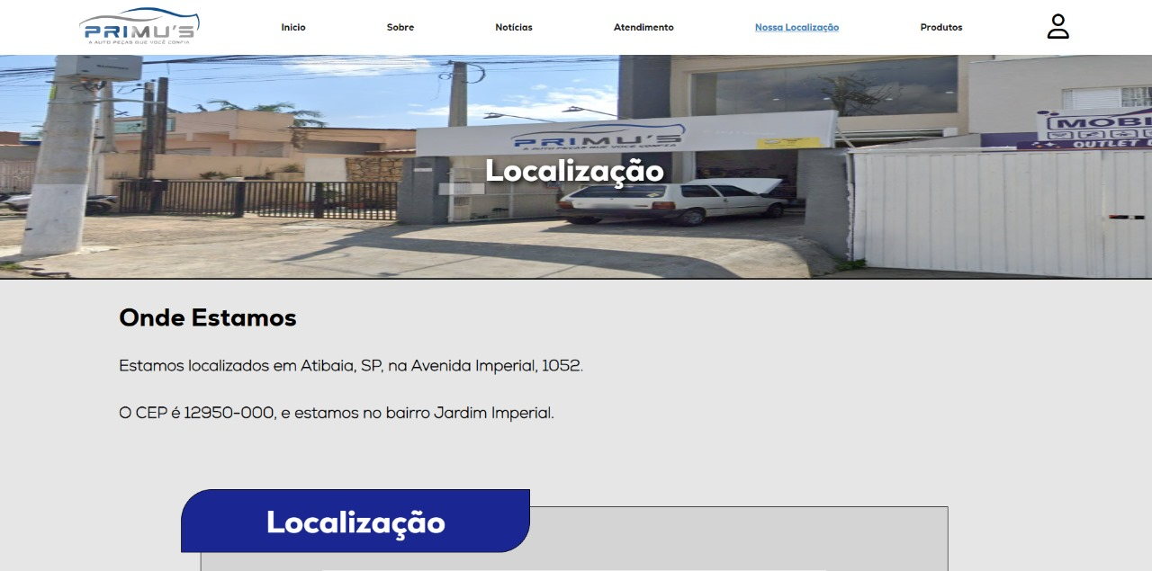

Slide 5
Próximos passos
Criação para a aba de produtos, para realizar a conexão com o banco de dados.
Continuar na produção das abas já criadas.
Reunião com o cliente para verificação do que foi feito até agora.

